Slide 1

ChronoSchool
Alunos: Gabriel Braz e Santos
Guilherme Augusto de Senes

Slide 2
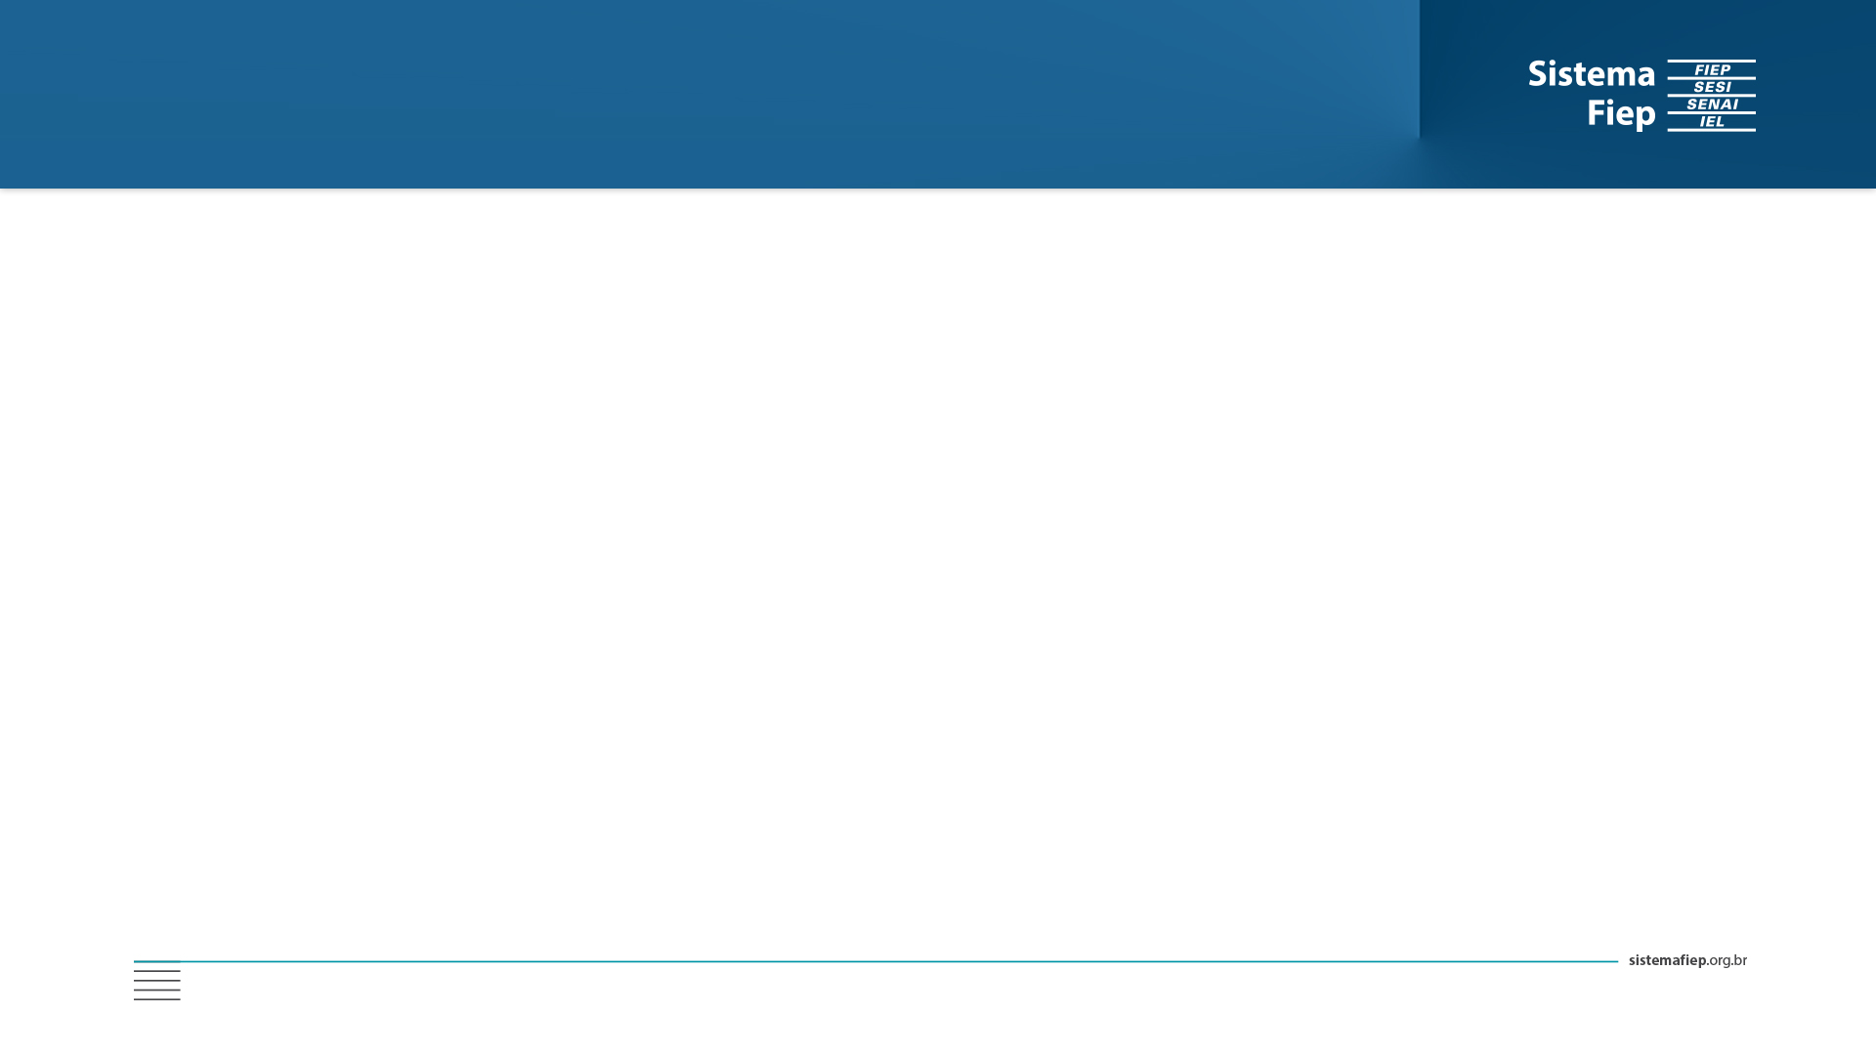
Conteúdo da Apresentação
Introdução
Problematização
Justificativa
Objetivos
O Projeto

Slide 3
Problematização
Dificuldade em organizar e relacionar horários
Trabalho manual
Gestão de cronogramas
Correções
Perda de tempo e controle sobre os cronogramas

Slide 4
Justificativa
Necessiade baseada em problemas recorrentes
Auxiliar o corpo docente na gestão
Diminuir o trabalho manual
Reduz o tempo gasto
Gerar mais controle sobre os horários

Slide 5
ChronoSchool
Ferramenta simples
Auxilia na criação e atualização de cronogramas
Atuação do sistema
Notifica os alunos

Slide 6
Objetivos Gerais
Sistema WEB que gerencie cronogramas
Evitar contratempos em horários de alunos e professores

Slide 7
Objetivos Específicos
Facilitar a criação, edição e o gerenciamento de cronogramas
Notificar alunos em caso de mudanças
Evitar conflito de horários de professores

Slide 8

O Projeto
Desenvolvimento
Funcionamento
Wireframes
Screeshots

Slide 9
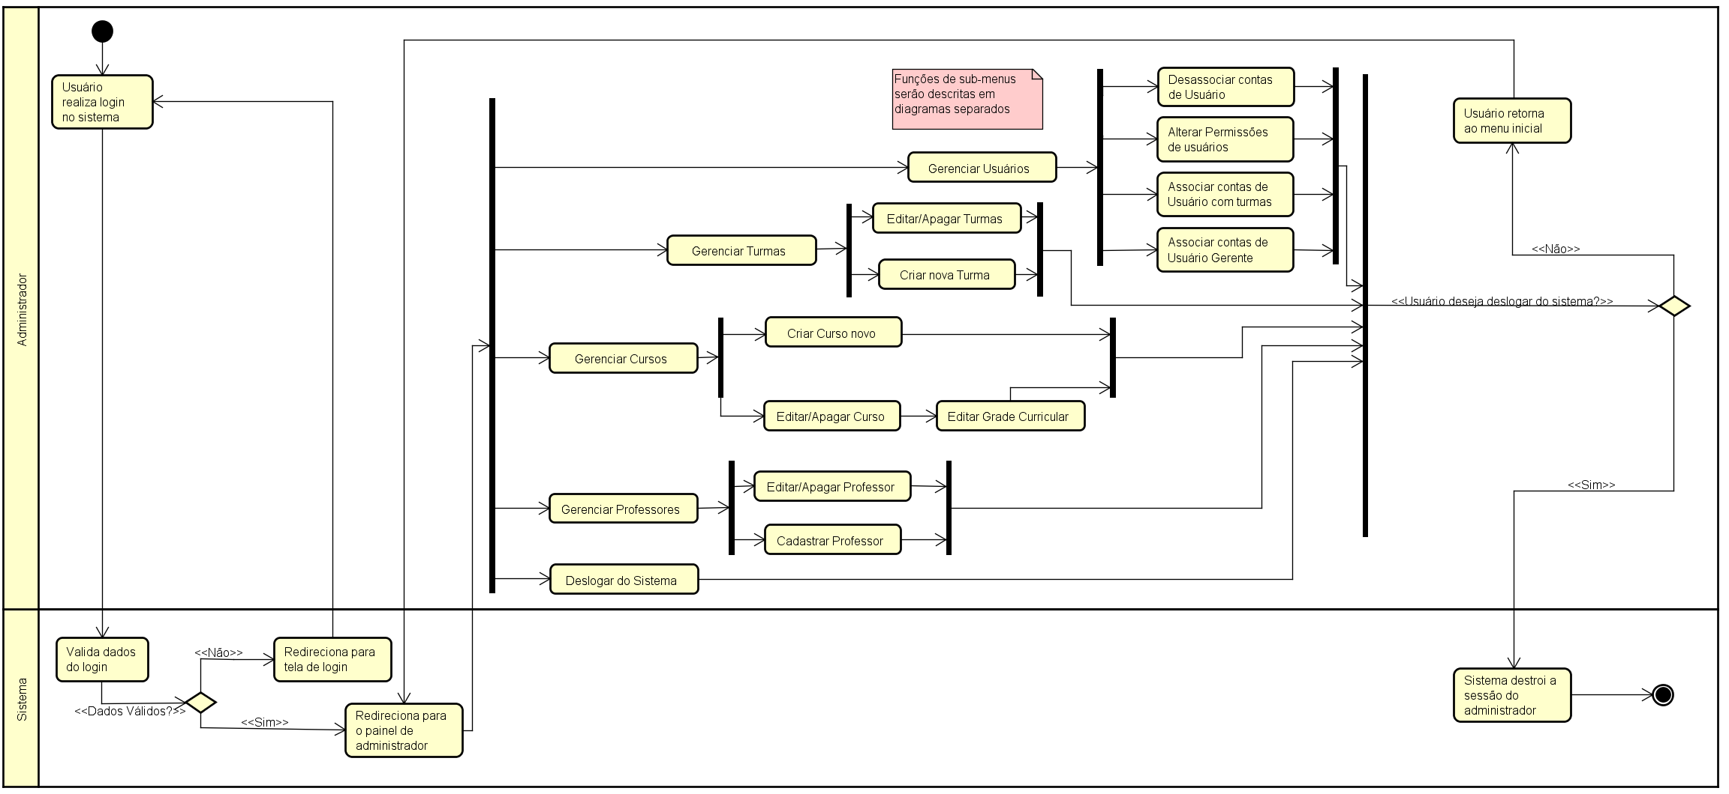
O Projeto – Funcionamento

Slide 10
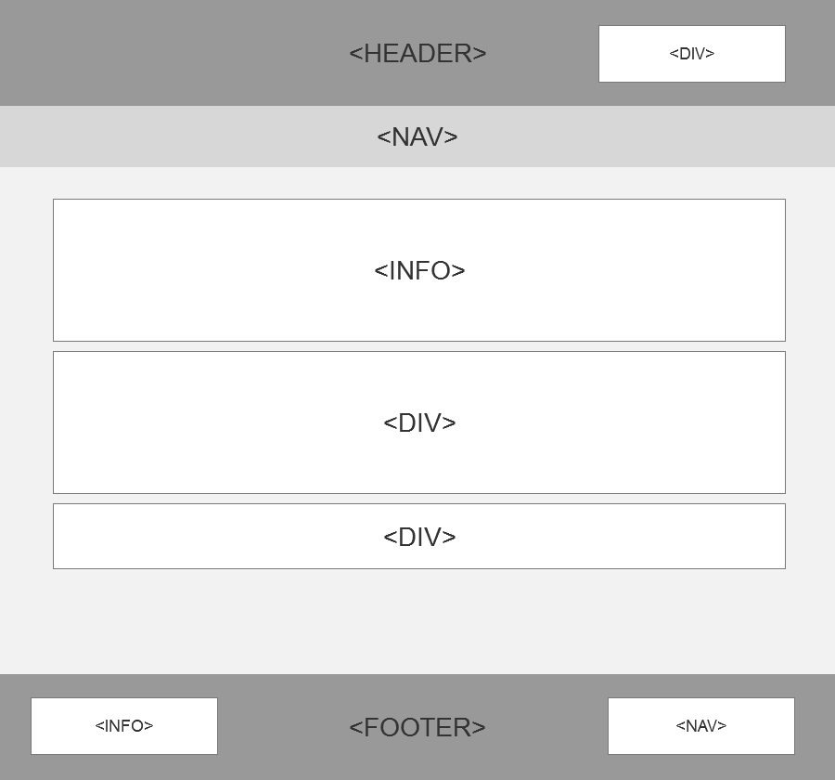
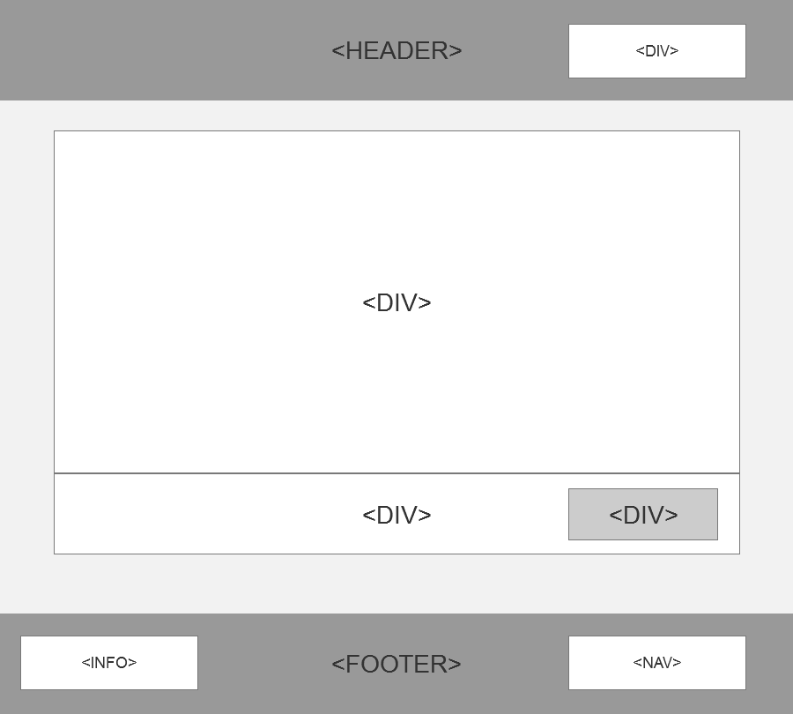
O Projeto – Wireframes

Slide 11
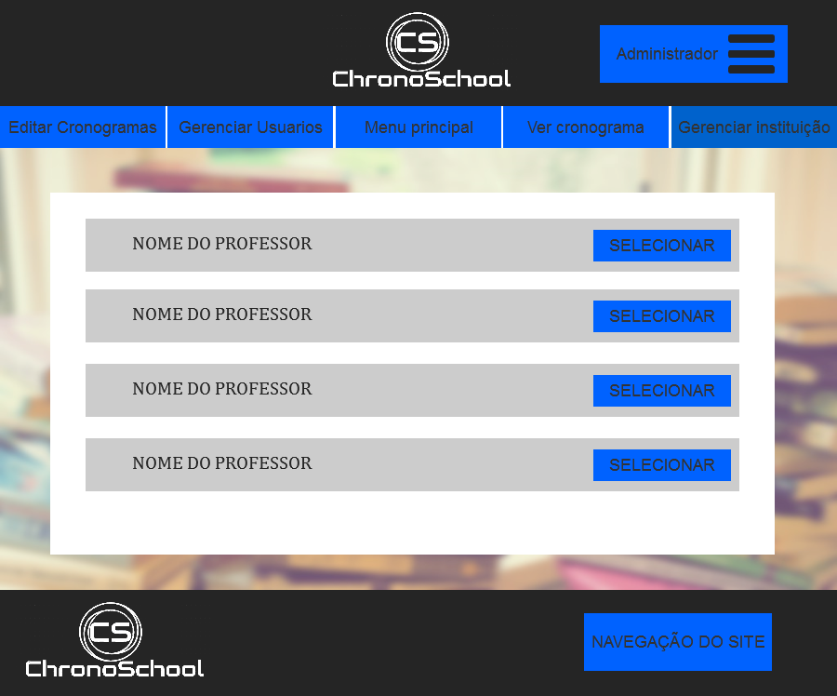
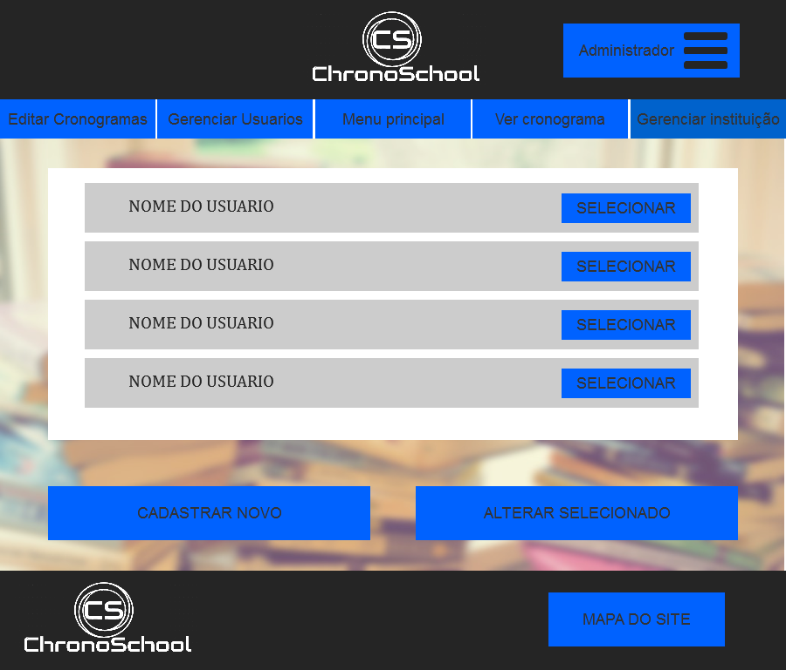
O Projeto – ScreenShots

Slide 12


